Slide 1
编程环境和测试方法

Slide 2
编译器：TDM-GCC 10.3.0
下载地址：http://tdm-gcc.tdragon.net/download
飞书备用下载地址
Windows平台下的一个免费的GCC编译套件
截止到5.1.0版的GCC稳定版本+Windows平台必要的补丁和运行时API
支持32位和64位系统
非常小巧的单文件安装包（76.6MB），安装非常简单
直接支持SIMD、多线程等编程

Slide 3
集成开发环境Code::Blocks 20.03
下载地址： http://www.codeblocks.org/downloads/
飞书备用下载地址
免费开源的跨平台集成开发环境
支持多种编译器：GCC、MSVC++、Clang…
强大的调试功能：完整的GDB支持，MS CDB部分特性
智能的代码编辑器
非常小巧的单文件安装包（35.7MB，不包含编译器），安装非常简单

Slide 4
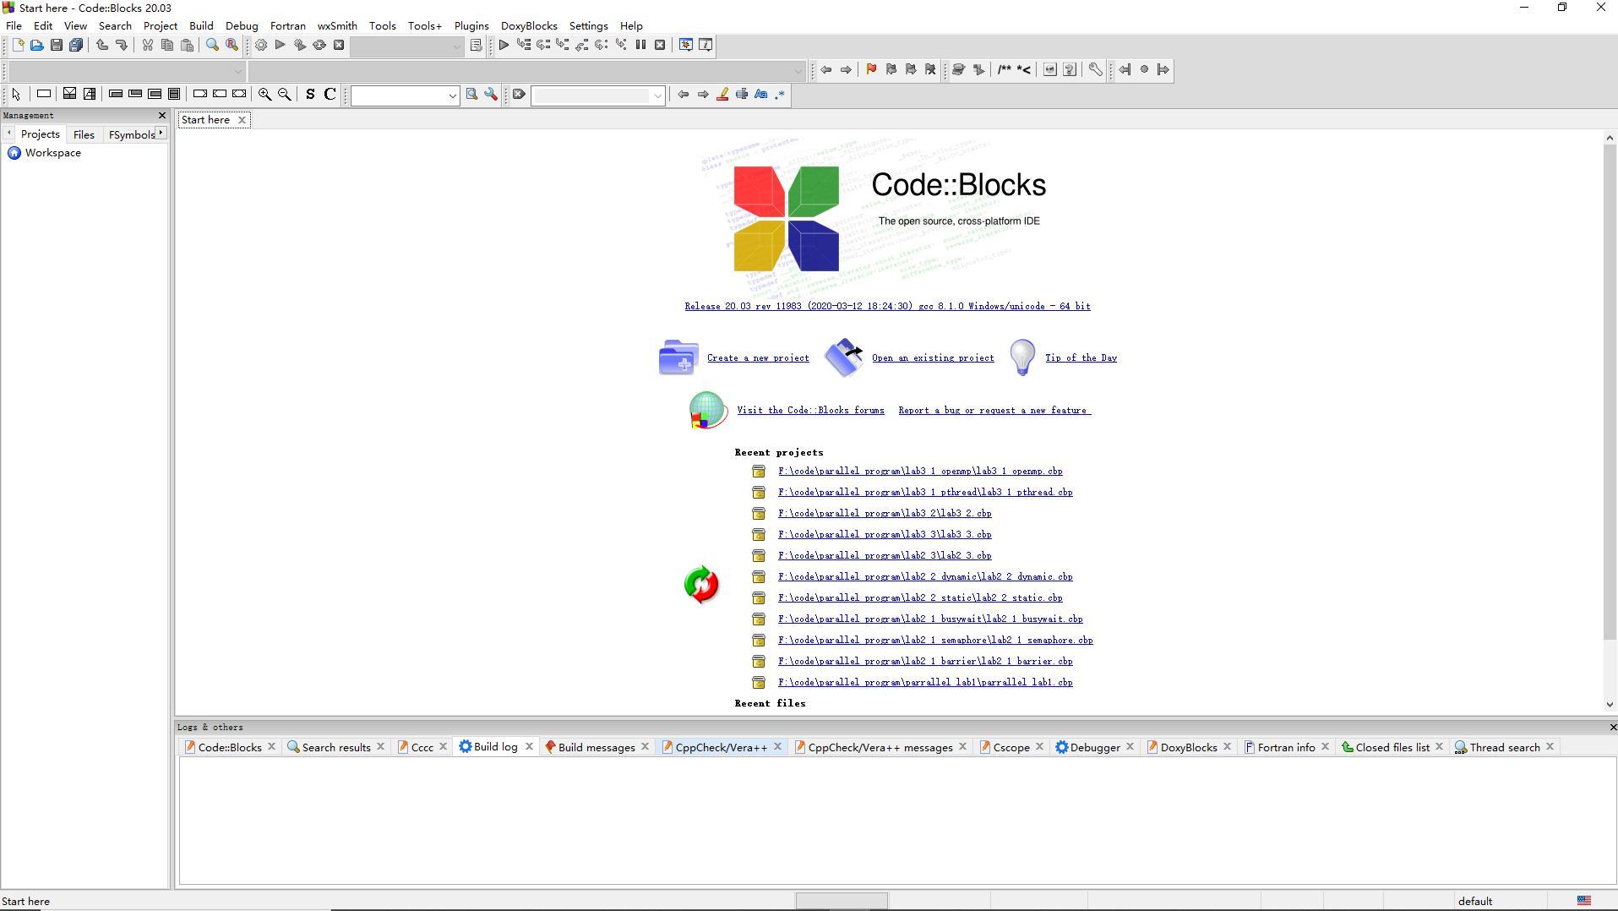
集成开发环境Code::Blocks 20.03

Slide 5
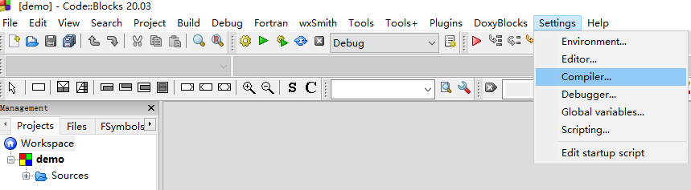
设置编译器目录

Slide 6
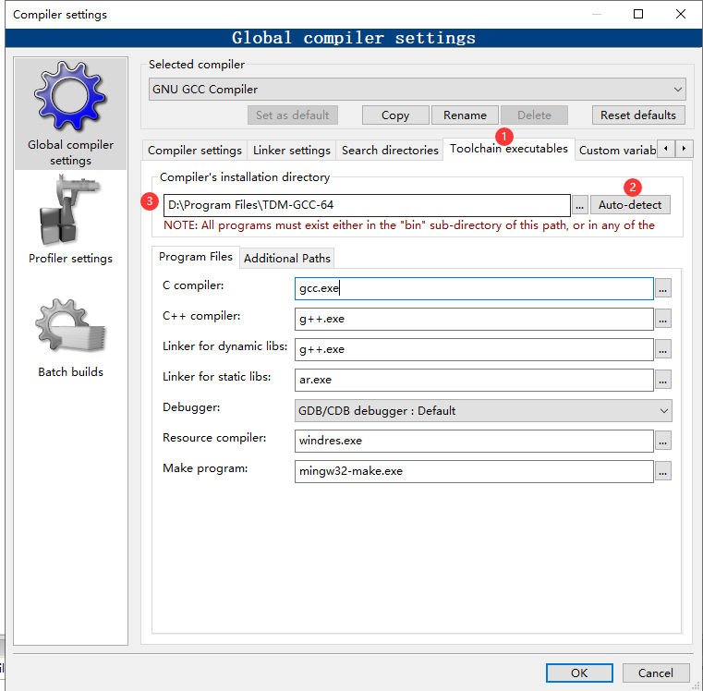
设置编译器目录（续）

Slide 7
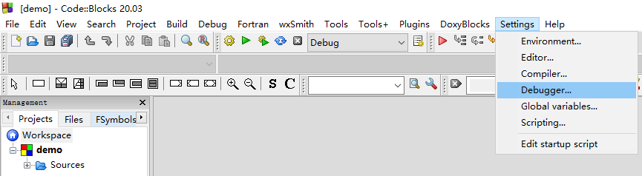
设置调试工具目录

Slide 8
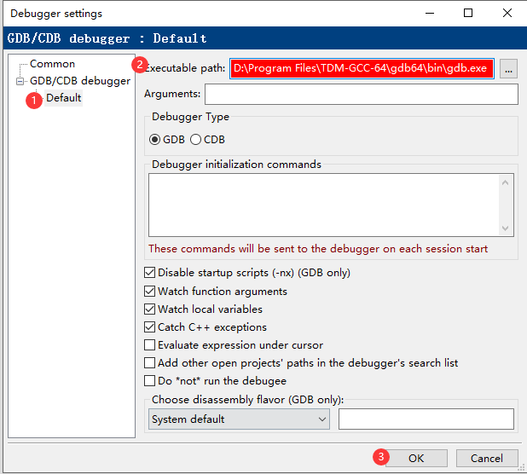
设置调试工具目录（续）

Slide 9
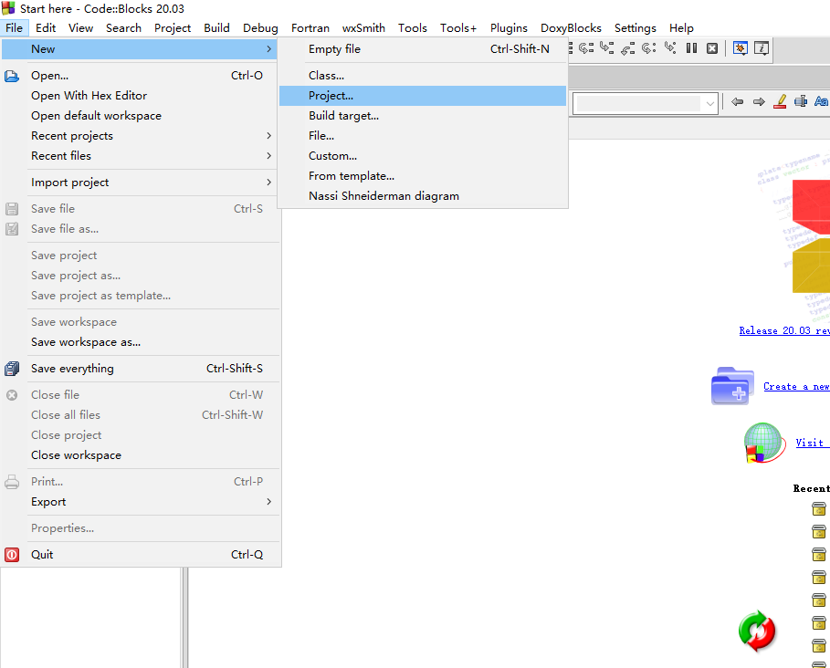
创建项目

Slide 10
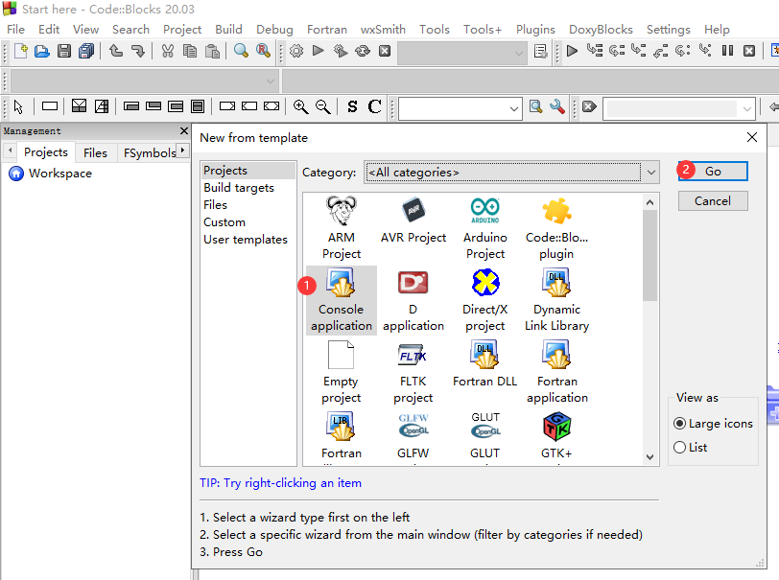
创建项目（续）

Slide 11
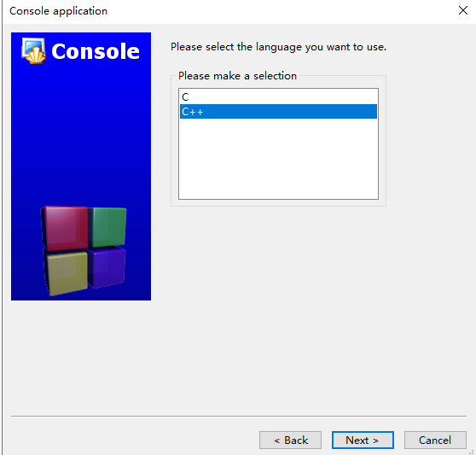
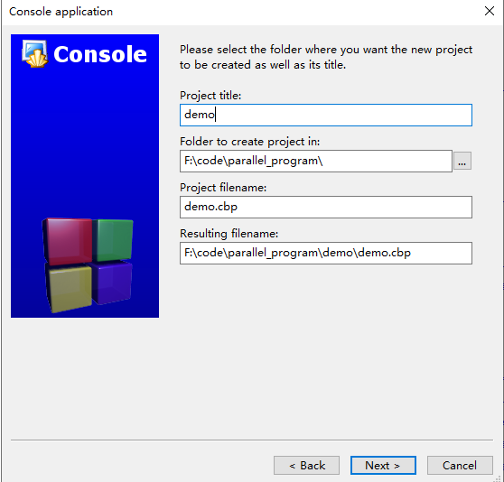
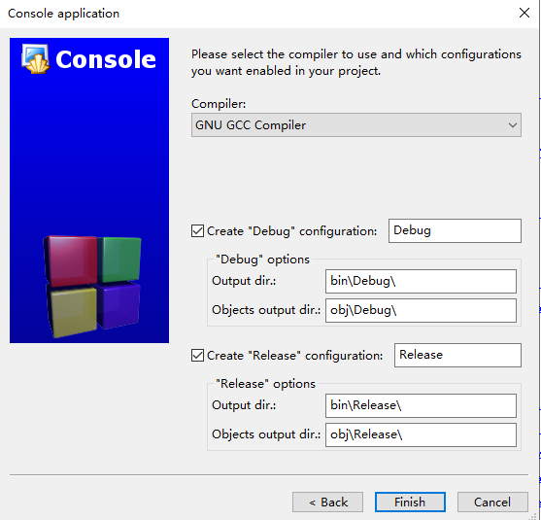
创建项目（续）

Slide 12
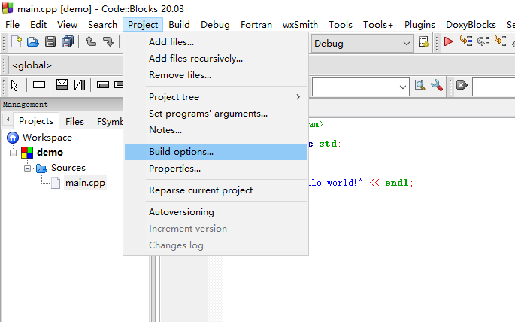
编译选项设置

Slide 13
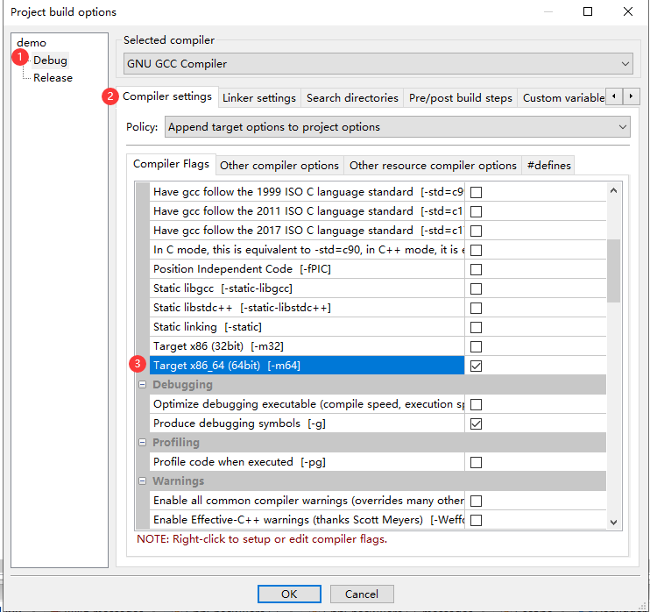
32位/64位设置

Slide 14
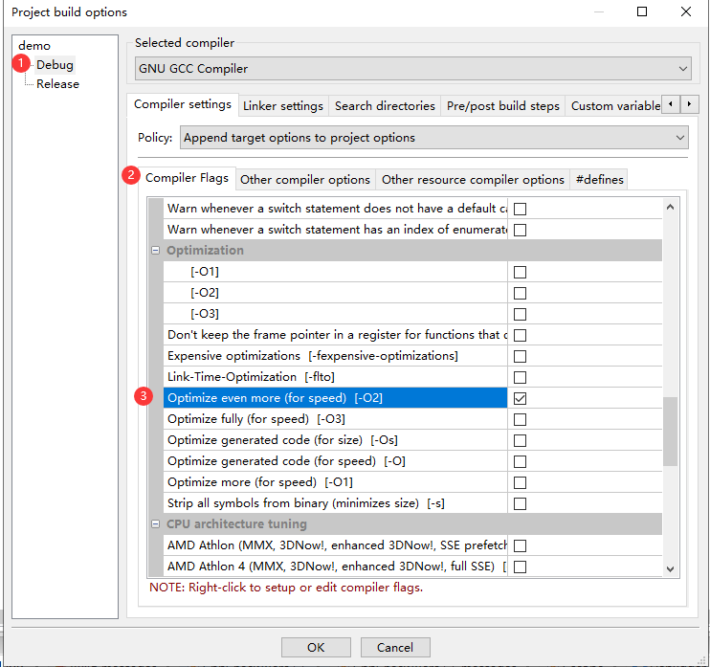
优化力度设置

Slide 15
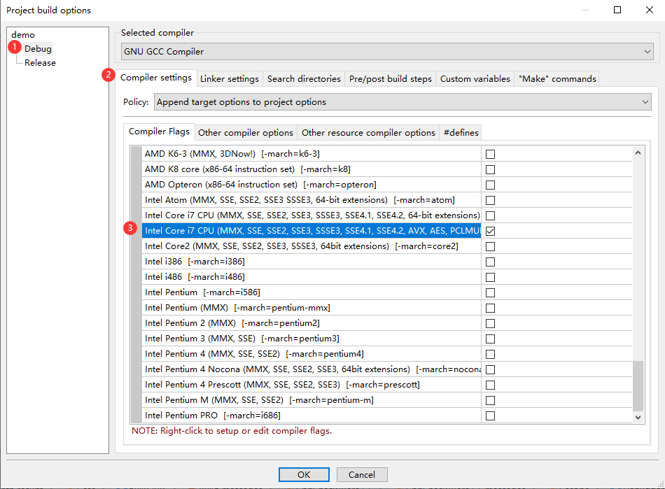
系统架构设置

Slide 16
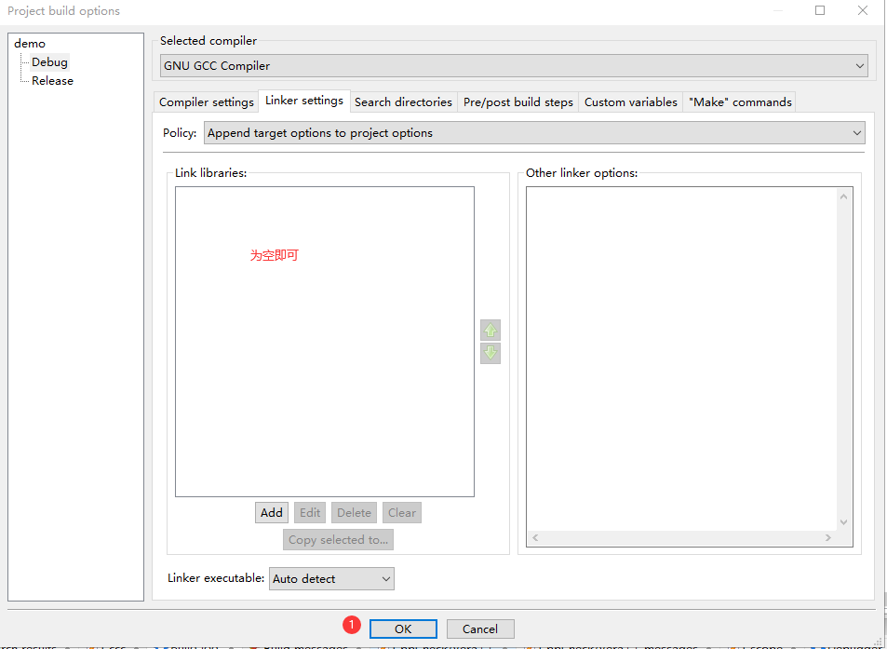
链接设置

Slide 17
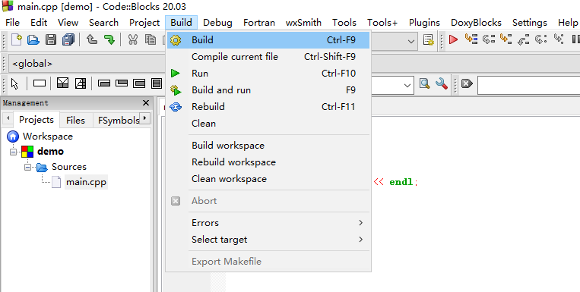
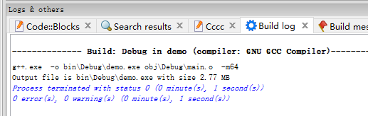
编译项目

Slide 18
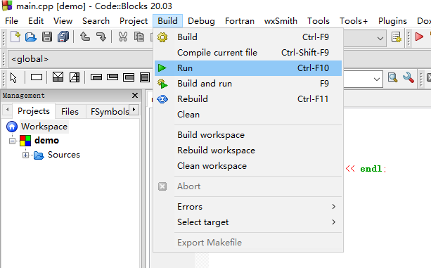
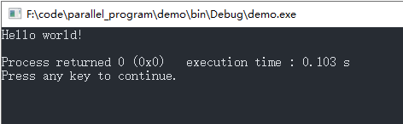
运行项目

Slide 19
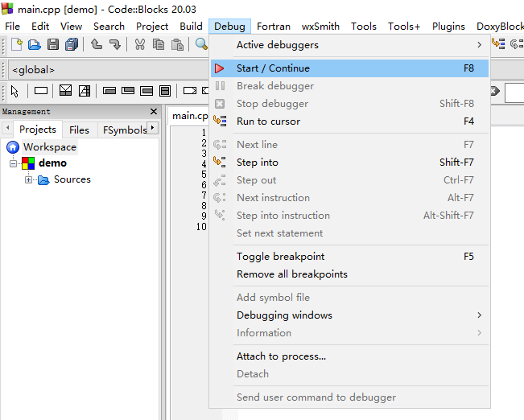
调试

Slide 20
性能测量
程序实际需要的空间和时间
编译所需空间时间可不考虑
计时机制
  clock() / CLOCKS_PER_SEC
    clock()表示从“开启这个程序进程”到“程序中调用clock()函数”时之间的CPU时钟计时单元（clock tick）数；
    CLOCKS_PER_SEC，宏定义的一个常数，表示一秒钟内CPU运行的时钟周期数
  gettimeofday()——Linux
测试方法
  给定问题规模n，按需求设计测试数据

Slide 21
选择实例规模
确定因素：执行时间和执行次数
插入排序
  最坏情况Θ(n²)，平方函数至少需3个点
  可能需要3个以上的n
    渐进——足够大的n，较小n可能不符合渐进曲线
    较大n也可能不符合，渐进——忽略了函数低阶部分
  一种可能的规模的设计
    n=0~100，精细的测试：0、10、…、100
    n>100， “稀疏”：200、300、400、…

Slide 22
设计测试数据
最好、最坏情况很容易
  插入排序，最坏，递减序列
  最好，递增序列
平均情况，复杂
人为给出测试数据困难
  随机产生大量测试数据
  测试结果最小（最大、平均）→
  最好（最坏、平均）时间复杂性

Slide 23
测试插入排序最坏情况的程序
void main(void)
{
int a[1000], step = 10;
clock_t start, finish;
for (int n = 0; n <= 1000; n += step) {
// get time for size n
for (int i = 0; i < n; i++)
a[i] = n - i; // initialize
start = clock( );
InsertionSort(a, n);
finish = clock( );
cout << n << ' ' << (finish - start) / float(CLOCKS_PER_SEC) << endl;
if (n == 100) step = 100;
}
}

Slide 24
测试结果
n
时间（s）
n
时间（s）
0
0
100
0.06
10
0
200
0
20
0
300
0
30
0
400
0
40
0
500
0
50
0
600
0.05
60
0
700
0.06
70
0
800
0.05
80
0
900
0.06
90
0
1000
0.11

Slide 25
重复测试，提高精度
void main(void)
{
int a[1000], n, i, step = 10;
long counter;
float seconds;
clock_t start, finish;
for (n = 0; n <= 1000; n += step) {
// get time for size n
start = clock( ); counter = 0;
while (clock( ) - start < 10) {
counter++;
for (i = 0; i < n; i++)
a[i] = n - i; // initialize
InsertionSort(a, n);
}
finish = clock( );
seconds = (finish - start) / float(CLOCKS_PER_SEC);
cout << n << ' ' << counter << ' ' << seconds
<< ' ' << seconds / counter << endl;
if (n == 100) step = 100;}
}

Slide 26
测试结果
n
重复次数
总时间（s）
每次排序时间（s）
0
65
0.06
0.000923077
10
294
0.05
0.000170068
20
348
0.06
0.000172414
30
145
0.05
0.000344828
40
120
0.06
0.0005
50
179
0.05
0.00027933
60
141
0.06
0.000425532
70
70
0.05
0.000714286
80
99
0.06
0.000606061
90
60
0.05
0.000833333
100
60
0.06
0.001
200
12
0.05
0.00416667
300
9
0.06
0.00666667
400
4
0.05
0.0125
500
3
0.06
0.02
600
2
0.05
0.025
700
1
0.06
0.06
800
1
0.05
0.05
900
1
0.11
0.11
1000
1
0.05
0.05

Slide 27
Windows下精确计时
#include <iostream>
#include <windows.h>
#include <stdlib.h>
using namespace std;
const int N = 10240; // matrix size
double b[N][N], col_sum[N];
void init(int n) // generate a N*N matrix
{
for (int i = 0; i < N; i++)
for (int j = 0; j < N; j++)
b[i][j] = i + j;
}

Slide 28
Windows下精确计时（续）
int main()
{
long long head, tail, freq; // timers
init(N);
QueryPerformanceFrequency((LARGE_INTEGER *)&freq); // similar to CLOCKS_PER_SEC
QueryPerformanceCounter((LARGE_INTEGER *)&head); // start time
for (int i = 0; i < 1000; i++) {
col_sum[i] = 0.0;
for (int j = 0; j < 1000; j++)
col_sum[i] += b[j][i];
}
QueryPerformanceCounter((LARGE_INTEGER *)&tail); // end time
cout << "Col: " << (tail - head) * 1000.0 / freq << "ms" << endl;
}

